Slide 1

PROJET 7
Implémentez un modèle de scoring
Par Thomas FAVREL
10/01/2020

Slide 2
SOMMAIRE
Problématique et présentation du jeux de données
Modélisation
Présentation du Dashboard
Conclusion
2

Slide 3
Partie 1 : Problématique
3

Slide 4
PROBLÉMATIQUE
Réaliser un POC d'un moteur de classification d'articles
Description
Image

Slide 5
Partie 2 : Traitement de texte (NLP)
1. Étude des catégories
2. Prétraitement des descriptions
3. Modélisation
5

Slide 6
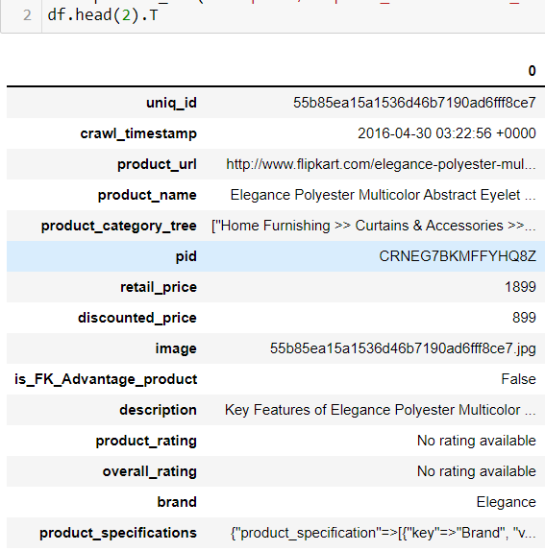
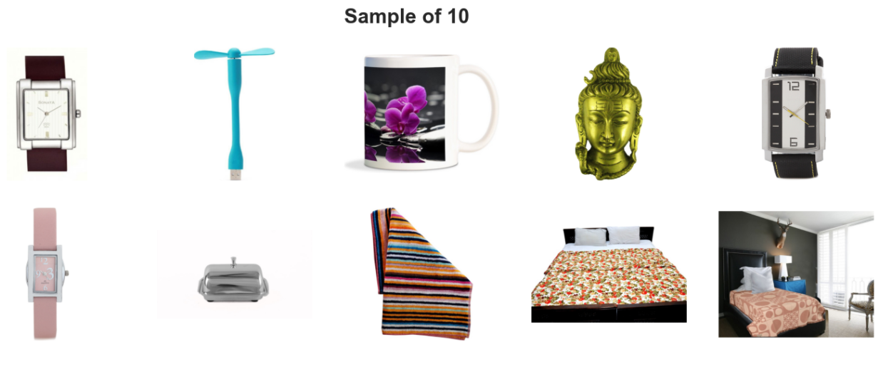
Aperçu des données
Fichier csv (1050 articles)
Photos
6

Slide 7
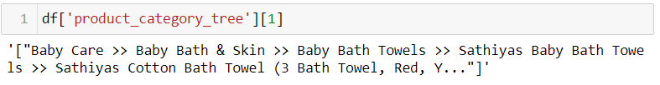
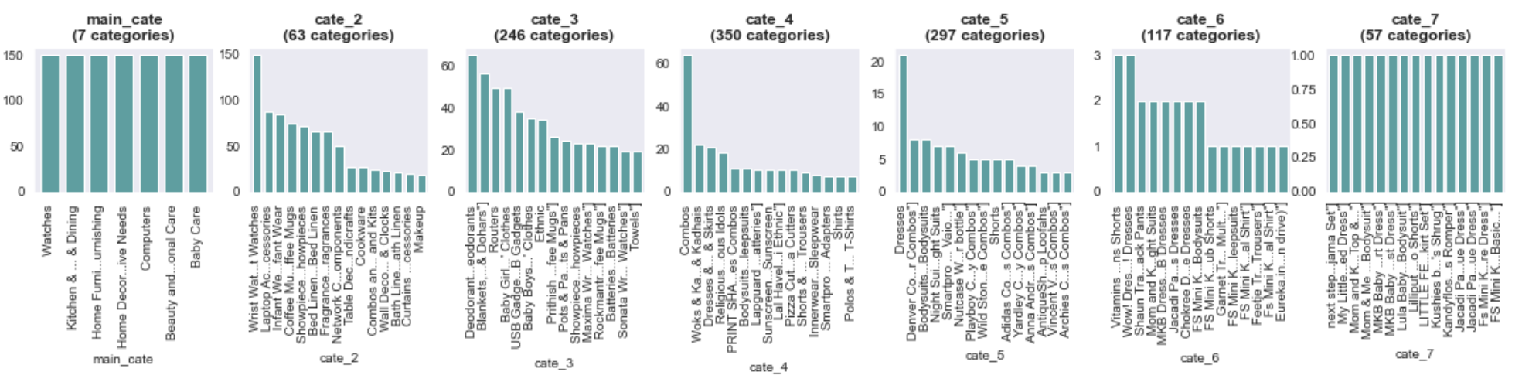
1. Étude des catégories
2015
2016
7 Levels de profondeurs au maximum
10
7

Slide 8
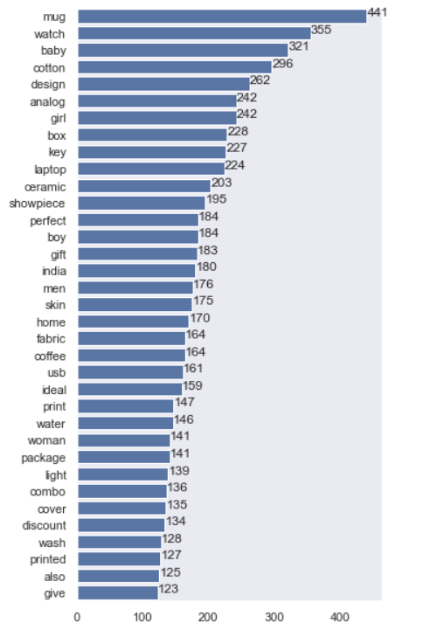
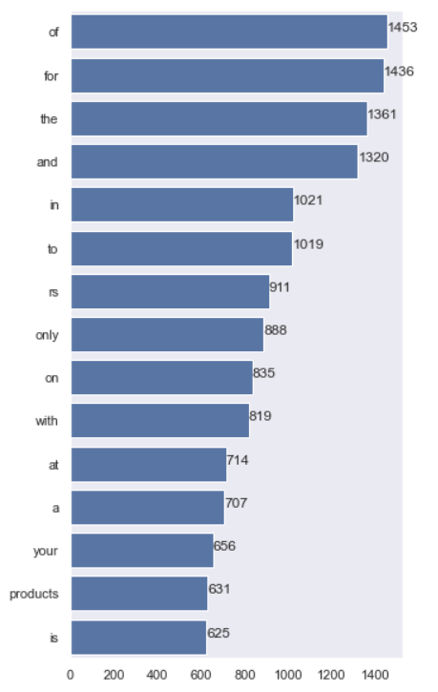

2. Prétraitement des descriptions
Étapes :
Minuscule
Suppression des infos entre parenthèses
Suppression des ID
Suppression des nombres seuls
Suppression des stopwords
Lemmatization
2015
2016
6
46
0
8

Slide 9
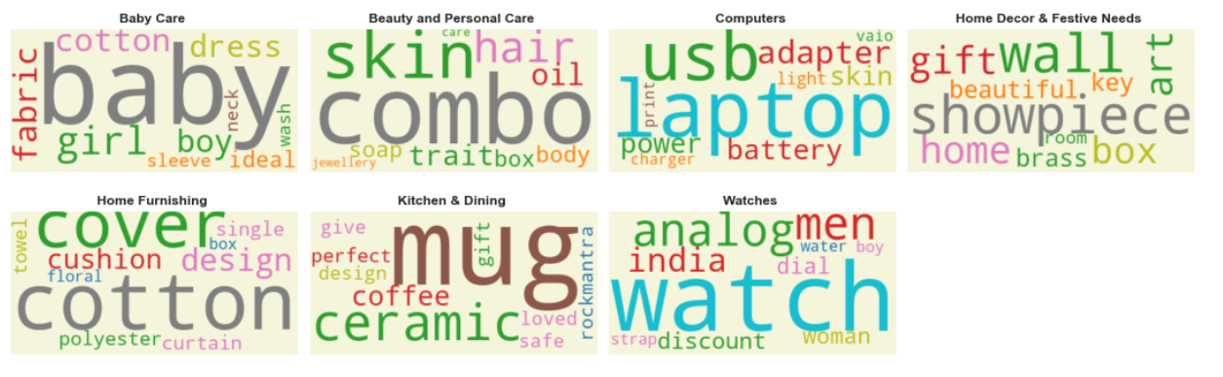
2. Prétraitement des descriptions
Représentation graphique des mots les plus utilisés par catégories
2015
2016
9

Slide 10

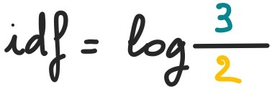
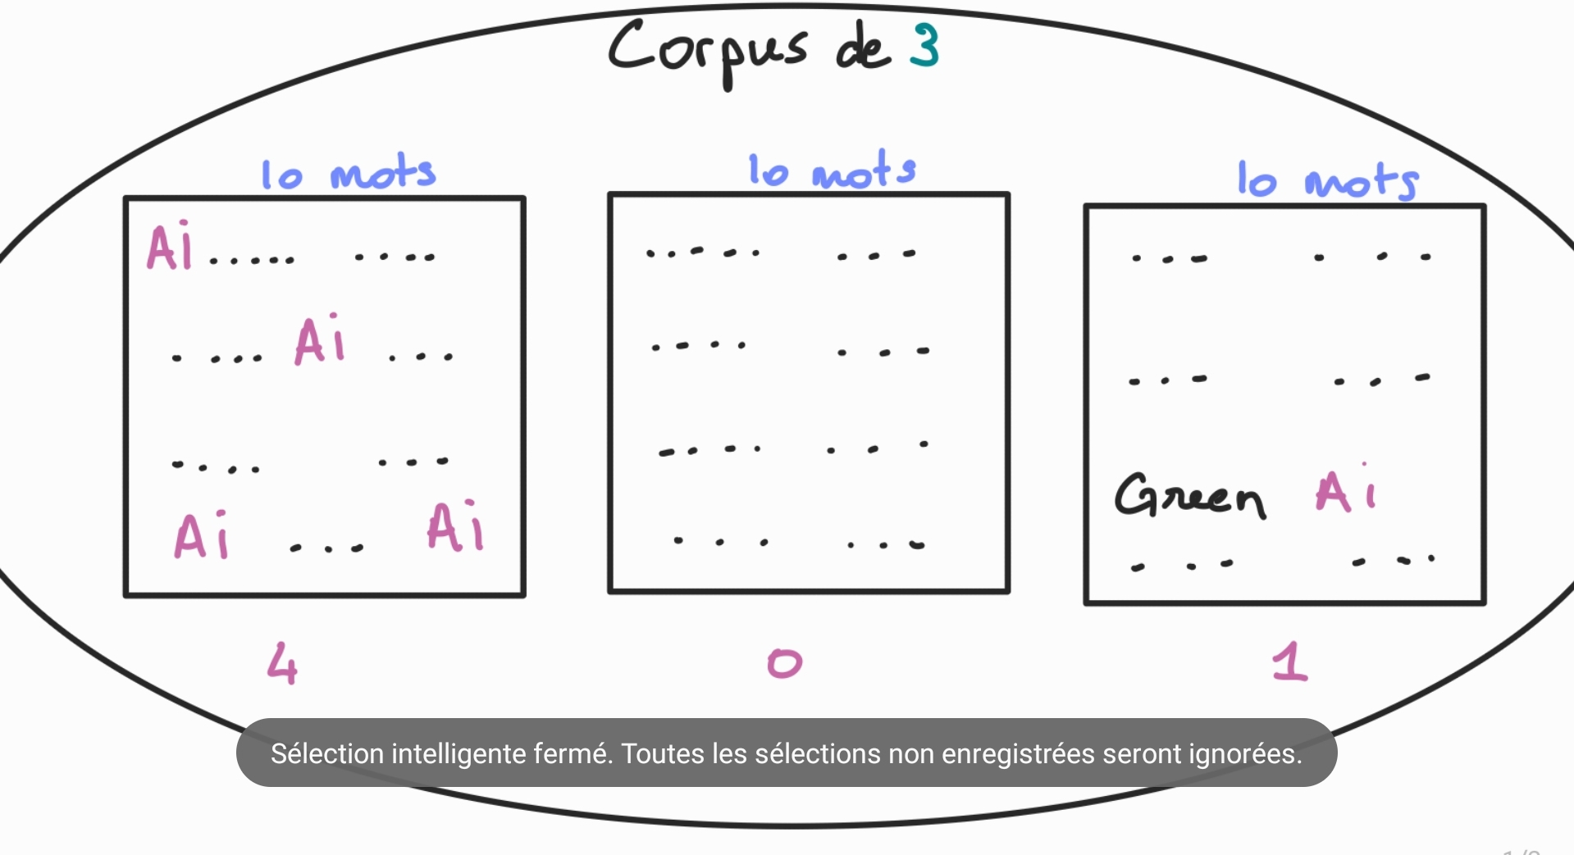
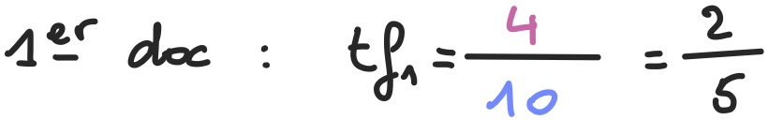
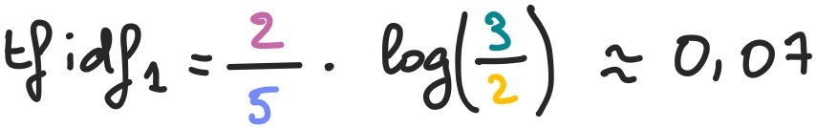
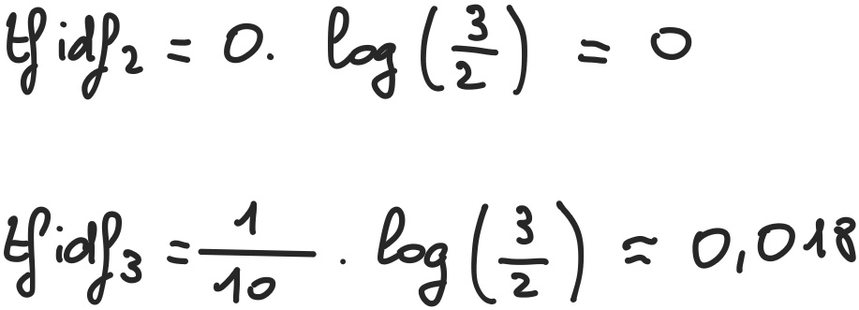
3. Modélisation
A. TF-IDF + K-Means
10

Slide 11
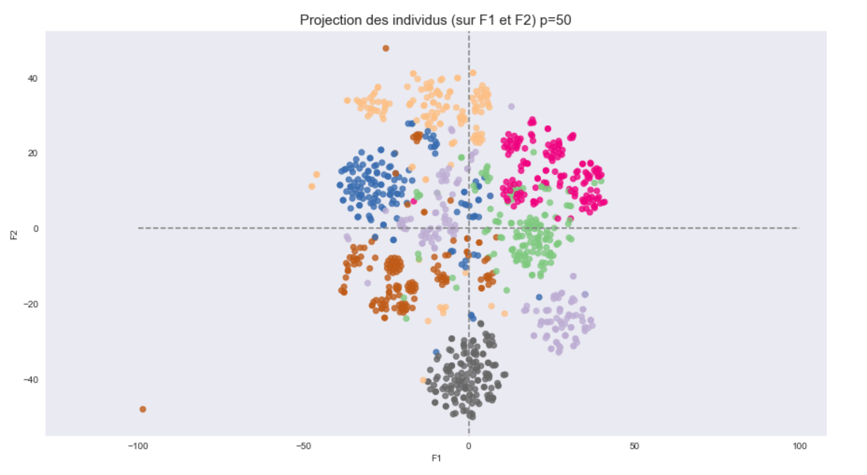
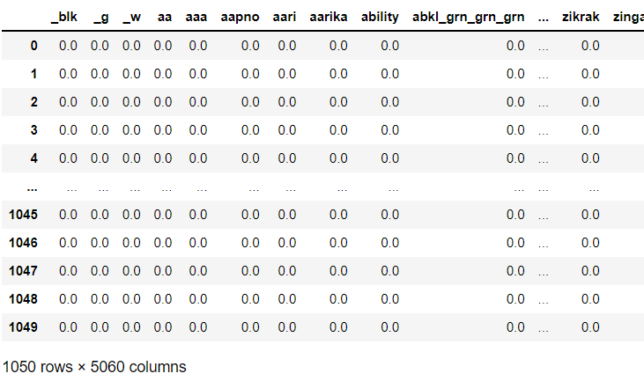
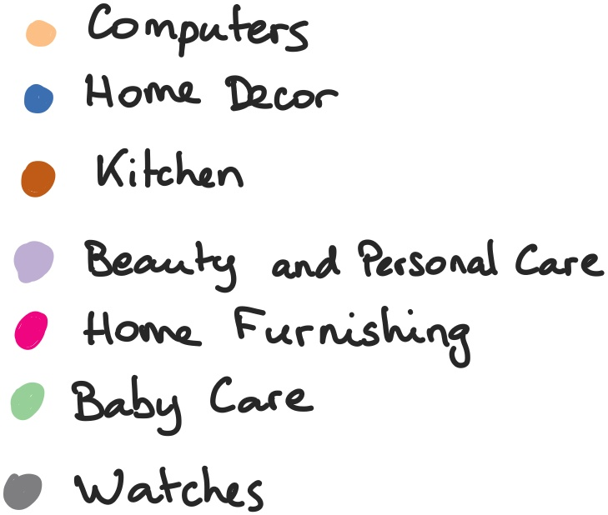
3. Modélisation
A. TF-IDF + K-Means
11

Slide 12
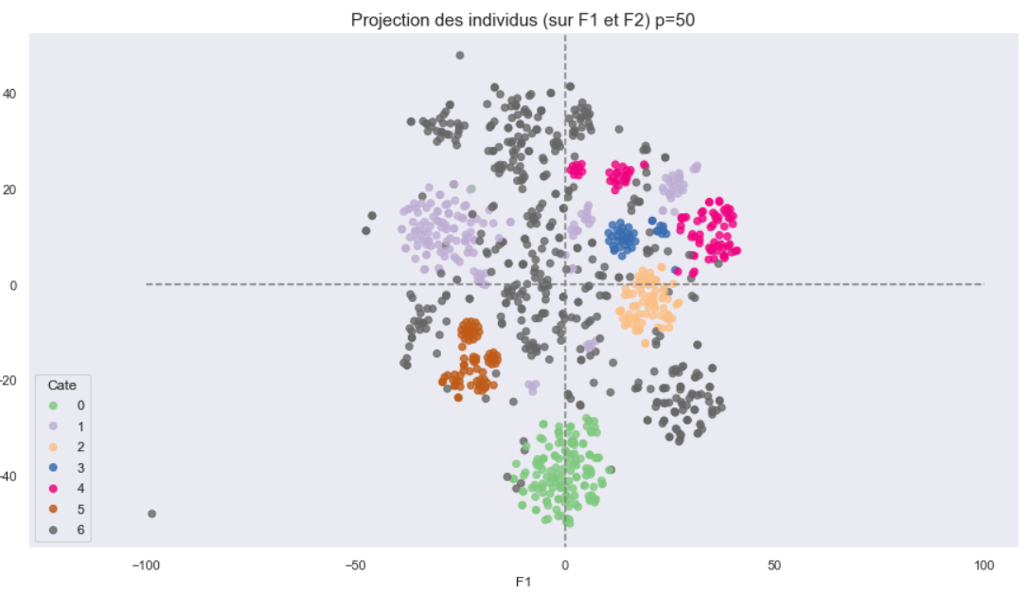








3. Modélisation
A. TF-IDF + K-Means
Sil = 0.03
Sil = 0.04
ARI = 0.32
12

Slide 13
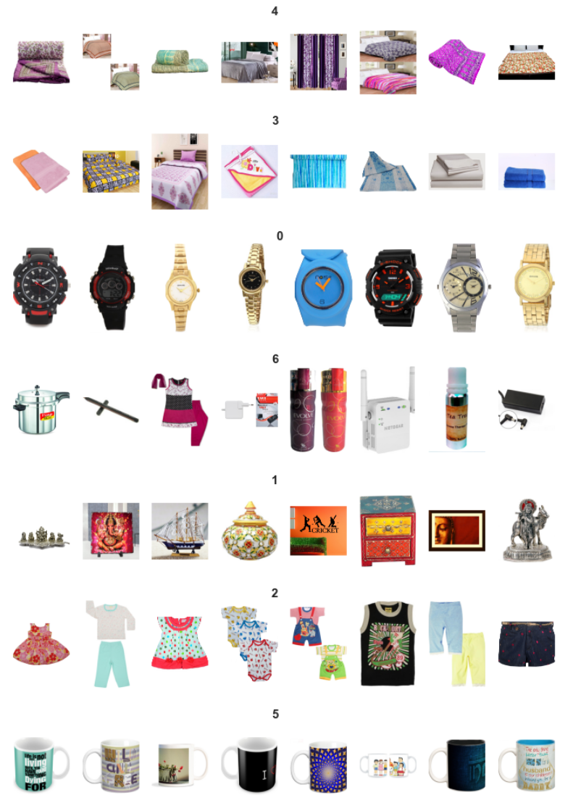


3. Modélisation
A. TF-IDF + K-Means
13

Slide 14
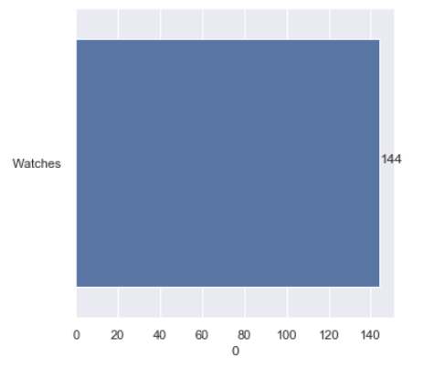
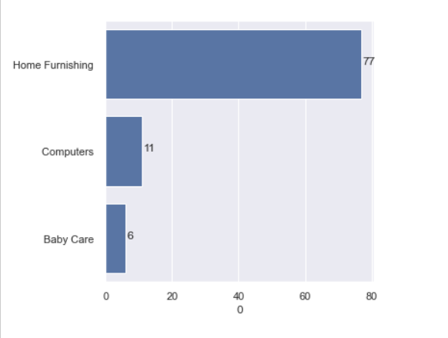
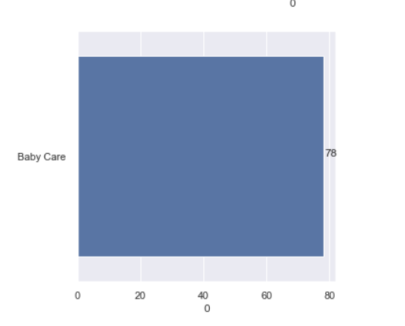
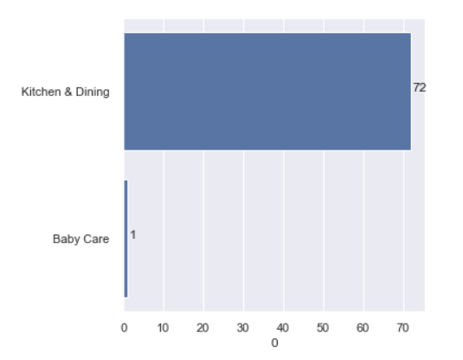
3. Modélisation
A. TF-IDF + K-Means
Cluster 0:
0 faux positif
6 faux négatifs
Cluster 4:
17 faux positif
73 faux négatifs
Cluster 5:
1faux positif
78 faux négatifs
Cluster 2:
0 faux positif
72 faux négatifs
14

Slide 15
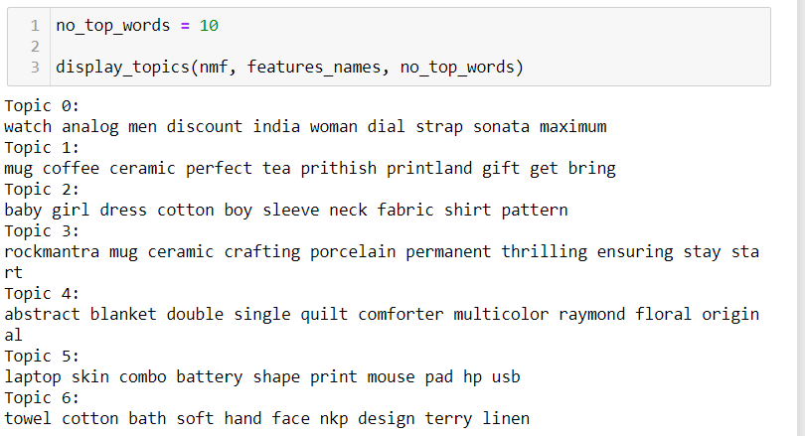
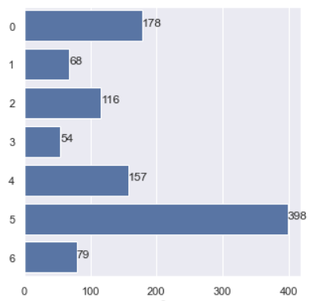
3. Modélisation
B. TF-IDF + NMF
15

Slide 16
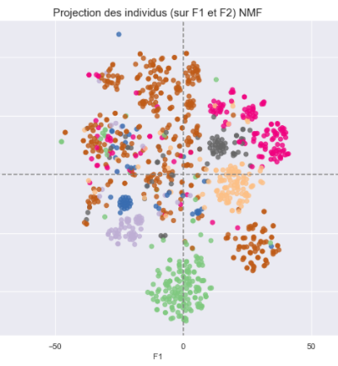






3. Modélisation
B. TF-IDF + NMF
Sil = 0.03
Sil = 0.03
ARI = 0.34
16

Slide 17
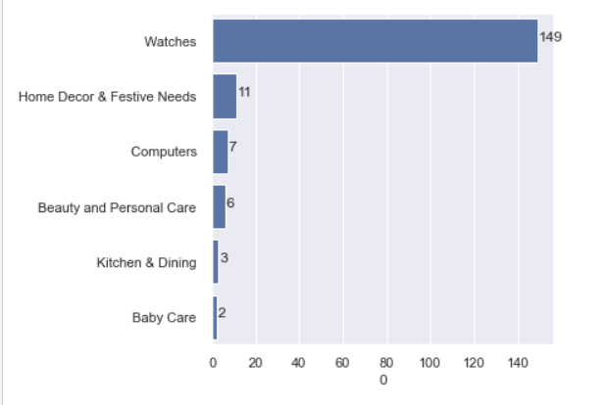
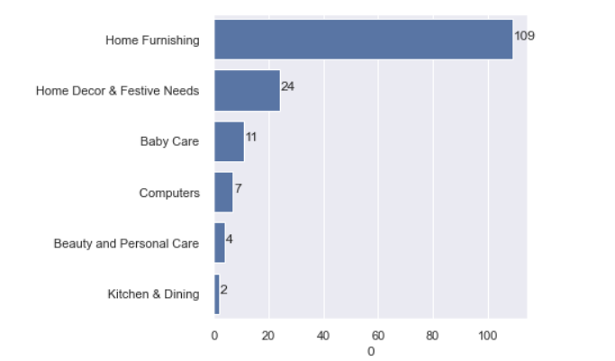
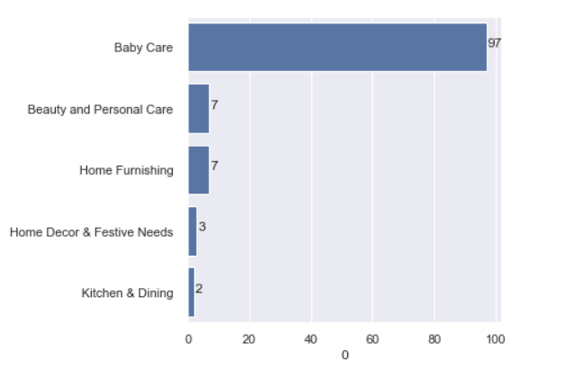
3. Modélisation
B. TF-IDF + NMF
17

Slide 18
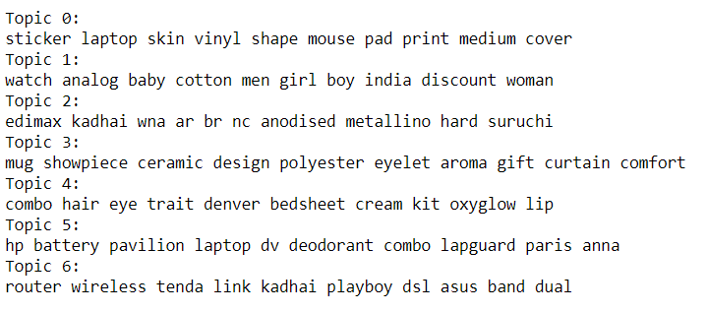
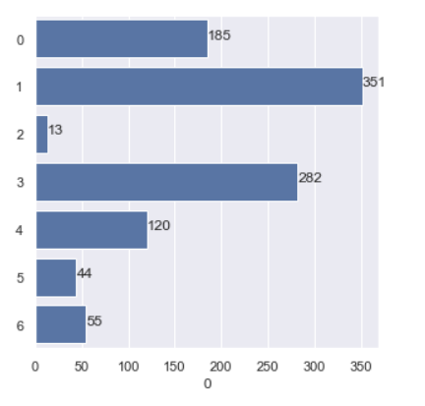
3. Modélisation
C. TF-IDF + LDA
18

Slide 19
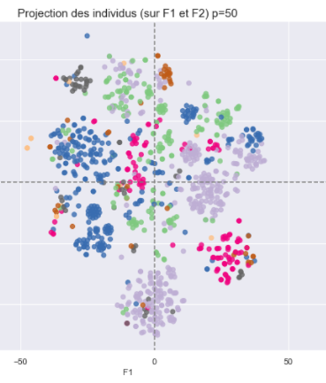




3. Modélisation
C. TF-IDF + LDA
Sil = 0.03
Sil = 0.02
ARI = 0.22
19

Slide 20
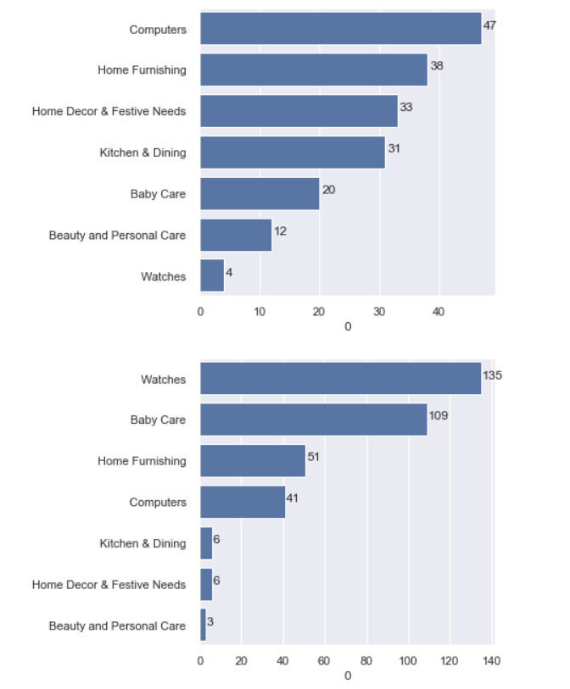
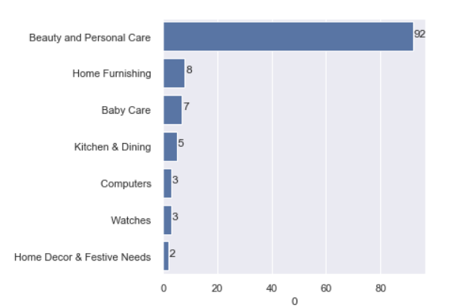
3. Modélisation
C. TF-IDF + LDA
20

Slide 21
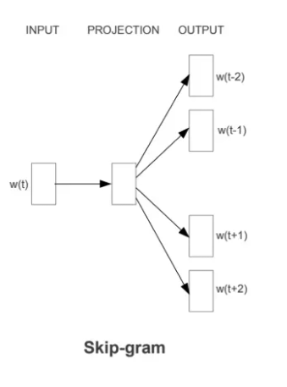
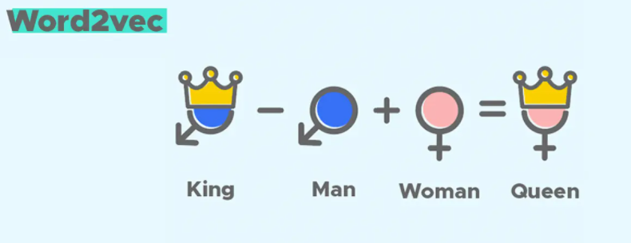
3. Modélisation
D. Word Embedding
21

Slide 22
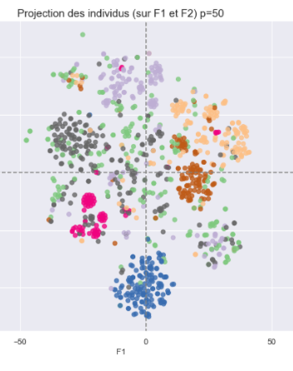
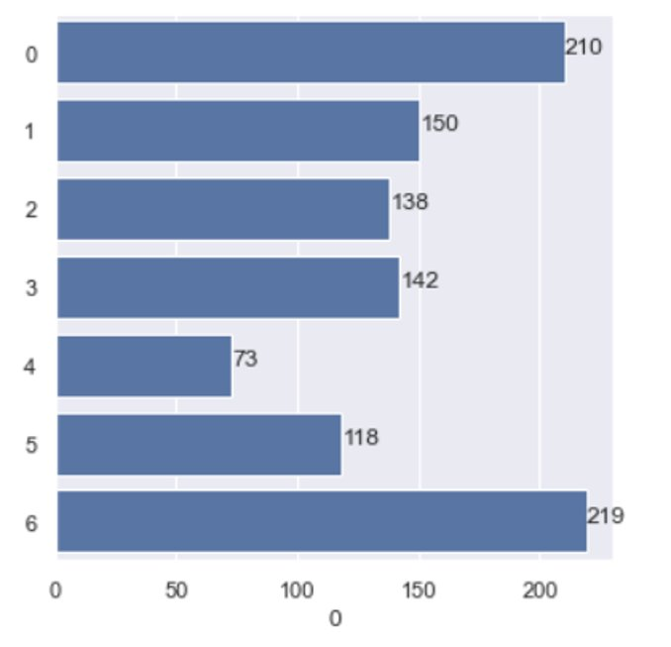
3. Modélisation
D. Word Embedding
Sil = 0.03
Sil = 0.03
ARI = 0.37
22

Slide 23
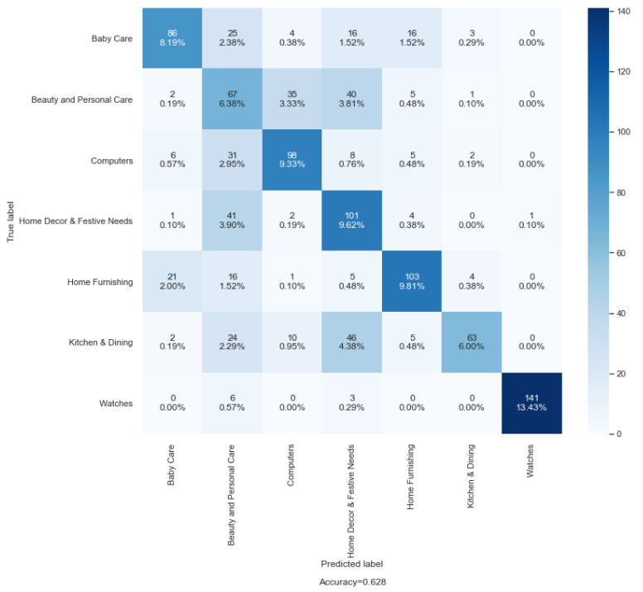
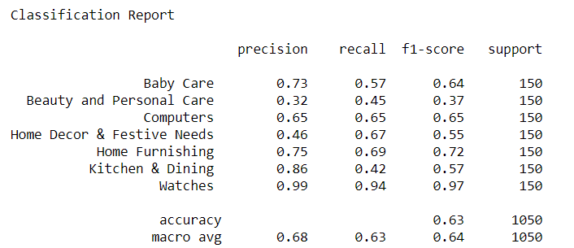
3. Modélisation
D. Word Embedding
Matrice de confusion
23

Slide 24
Partie 3 : Computer Vision
1. SIFT
2. Transfer Learning
3. Résultats
24

Slide 25
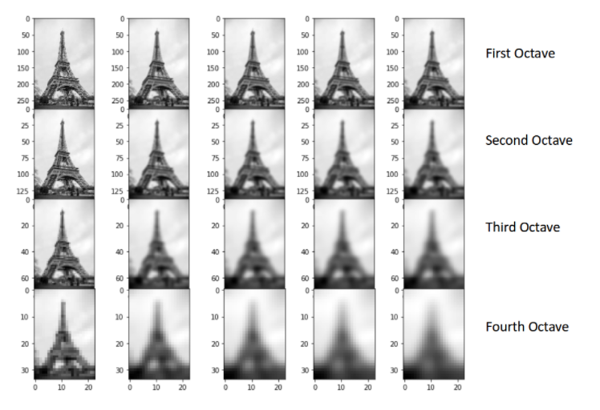

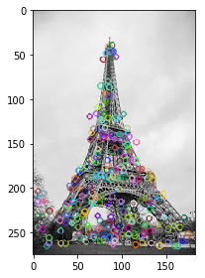
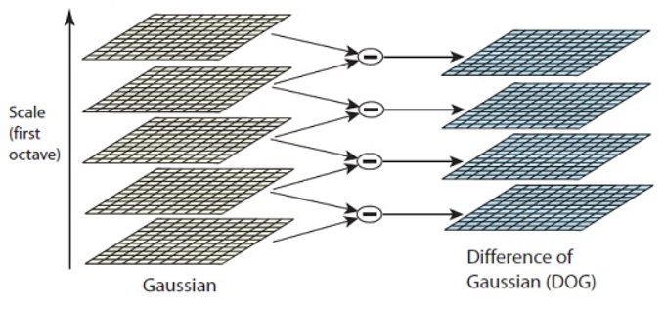
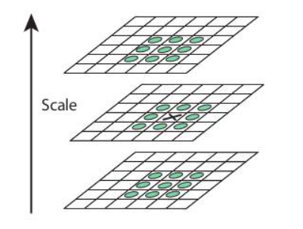

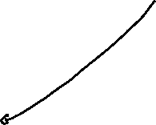
1. SIFT
25

Slide 26
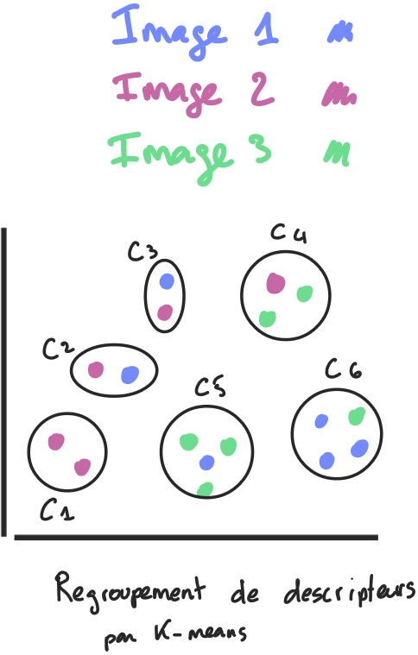
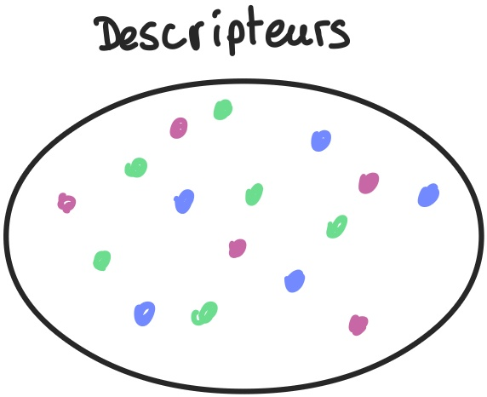
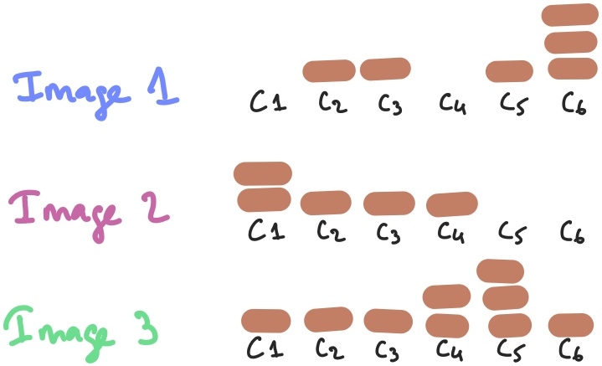
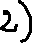
1. SIFT
Étapes 1 : Création des descripteurs par image et pour toutes les images
Étape 2 : Regrouper ces descripteurs
Étape 3 : Création d'histogramme par image
Étape 4 : Réduction de dimension / clustering
26

Slide 27
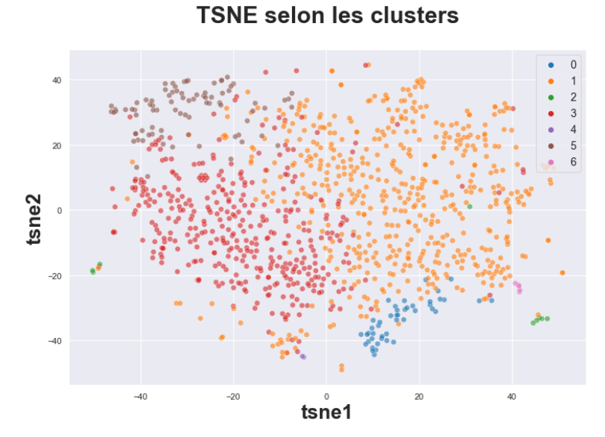
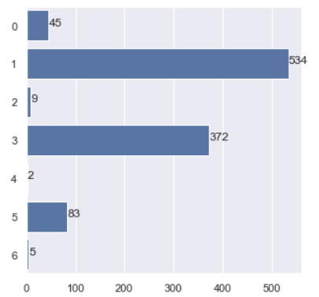
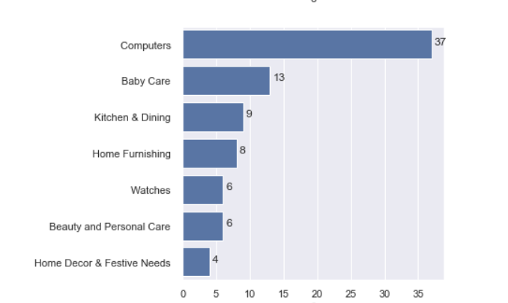

1. SIFT
ARI = 0.02
27

Slide 28



2. Transfer Learning
VGG16
28

Slide 29


2. Transfer Learning
29

Slide 30


2. Transfer Learning
30

Slide 31
Merci
Thomas FAVREL
31

